Slide 1

PHÒNG GIÁO DỤC VÀ ĐÀO TẠO HUYỆN AN DƯƠNG
TRƯỜNG MẦM NON LÊ LỢI
LĨNH VỰC PHÁT TRIỂN: TC-KNXH
Đề tài: Dạy hát “ cô và mẹ”
Sáng tác: Phạm Tuyên
Trò chơi: Ai nhanh nhất
Độ tuổi:24-36 tháng tuổi
Giáo viên thực hiện: Phan Thị Chi

Slide 2




PHẦN I:
ỔN ĐỊNH TỔ CHỨC

Slide 3


Cô cho trẻ quan sát hình ảnh và trò chuyện với trẻ

Slide 4

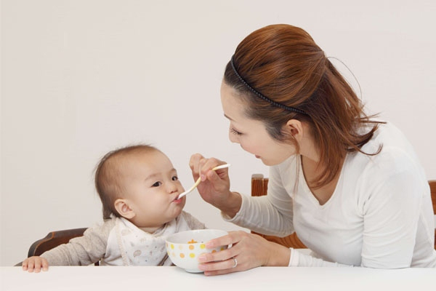

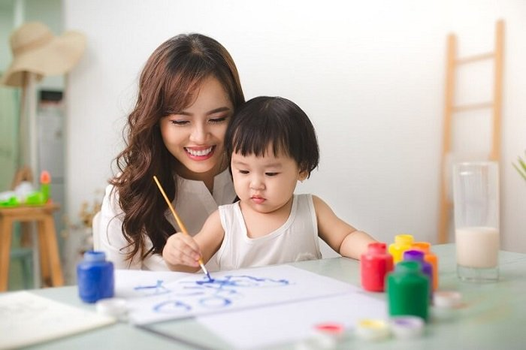

Slide 5

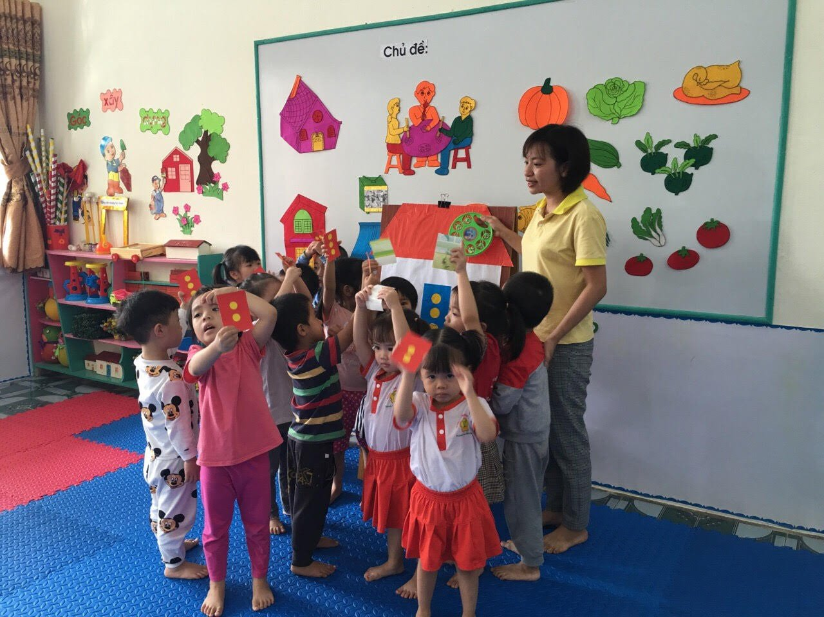
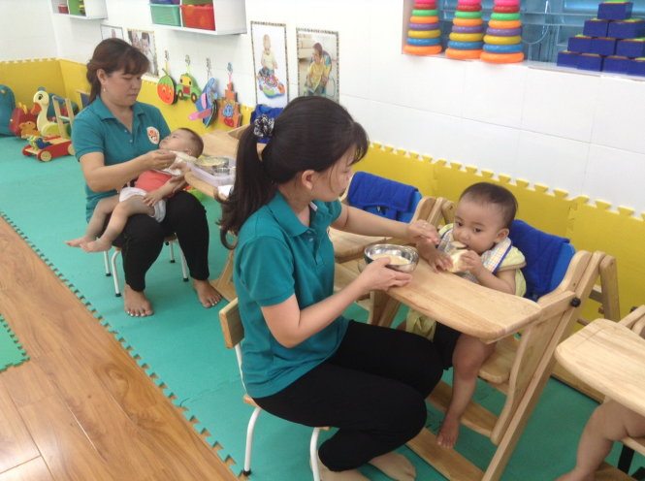
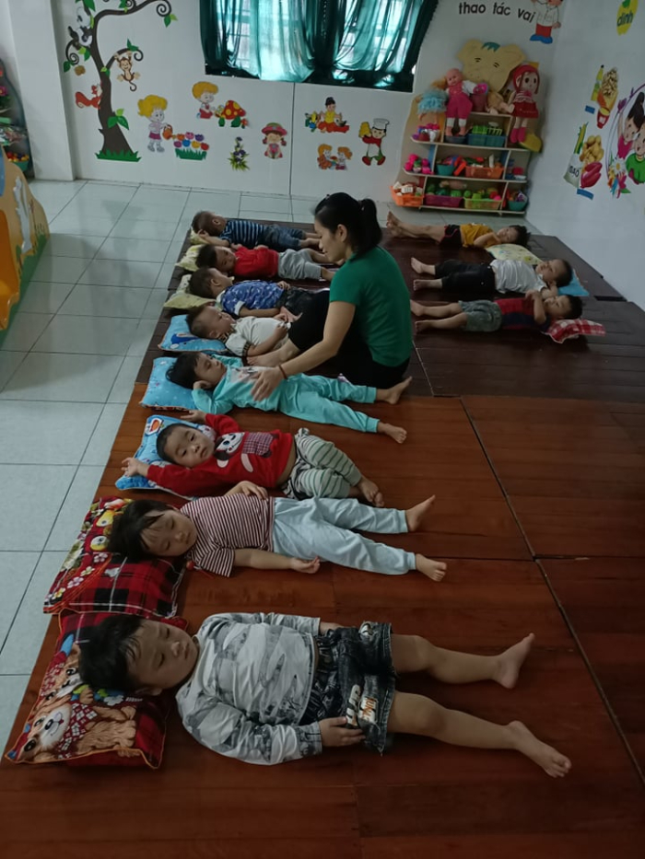


Slide 6

HOẠT ĐỘNG I:
Dạy trẻ hát: “ cô và mẹ”
Sáng tác: Phạm Tuyên

Slide 7



Cô hát cho trẻ nghe:
Cô hát lần 1:Hát không nhạc
(Cô hỏi trẻ tên bài hát,tên tác giả)
Cô hát lần 2:Hát kết hợp nhạc(Giảng nội dung)
Cô hát lần 3:Kết hợp động tác minh hoạ

Slide 8


Cô dạy trẻ hát

Slide 9
Giáo dục trẻ

Slide 10

HOẠT ĐỘNG II:
Trò chơi:Ai nhanh nhất
Cô nêu cách chơi, Luật chơi

Slide 11


Buổi học đã kết thúc

